Slide 1
TREASURE HUNTER
by Мосолов Тимофей, Данелян Сергей

Slide 2
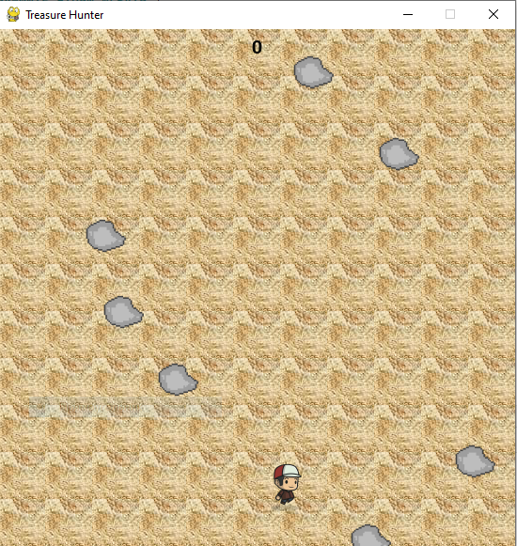
Идея в целом
2д игра с видом сверху.
Событие происходит в пустыне, где находится пирамида, в которую главному герою (гг) придётся пройти.
Гг активирует ловушку, из-за чего сверху начинают падать камни.
Задача игрока – набрать как можно больше очков и не попасть под камень.

Slide 3
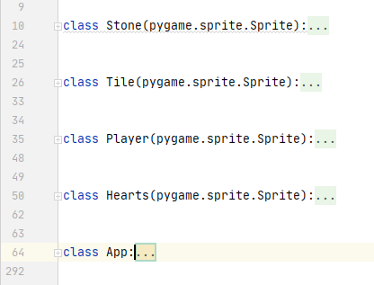
Организация кода
Код основан на классах и их методах.
За всё в игре отвечают отдельные функции.
Код понятен сторонним людям , так как названия переменных, классов, методов говорят сами за себя.

Slide 4
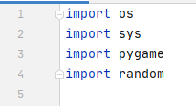
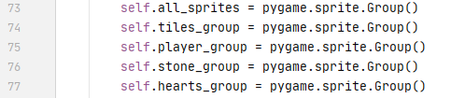
Технологии
Используются библиотеки os, sys, pygame и random.
Информация хранится в txt файле.
Игра основана на спрайтах и collide()

Slide 5
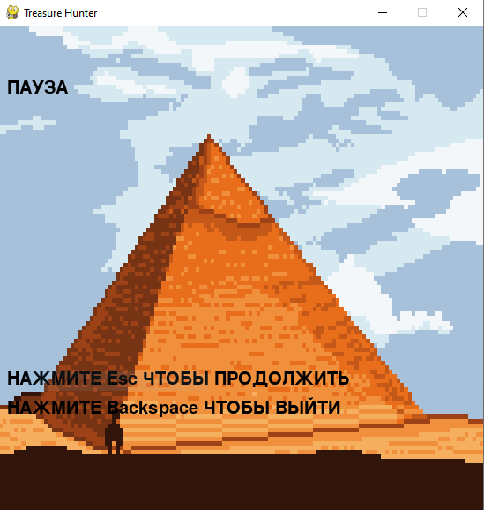
Фичи
Предусмотрено окно паузы.
С каждой смертью игра становится сложнее (не баг, а несколько уровней)
В игре можно хитрить
(это на вашей совести)

Slide 6
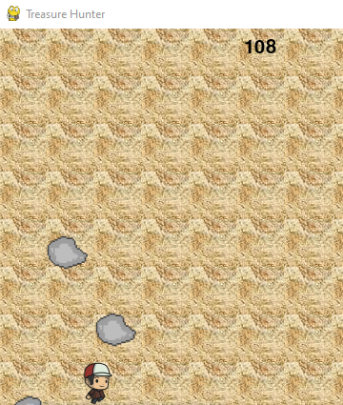
На доработке
У игрока три жизни, но они пока не отображаются
Бонусы
Другие уровни
Будет убрана возможность схитрить
Музыка
Улучшение столкновений
Здесь будут жизни

Slide 7
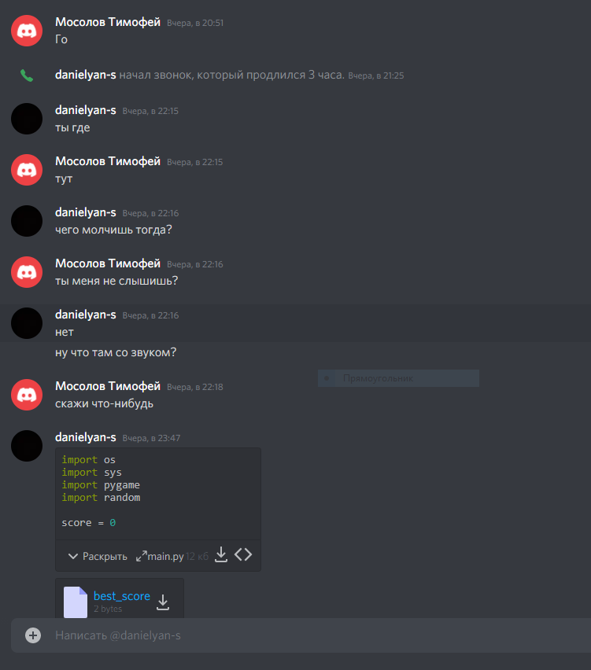
Трудности
Работа с репозиторием
Поиск картинок и спрайтов
Мало свободного времени
Координация работы

